Slide 1
KHỞI ĐỘNG

Slide 2
LỚP 8
XIN CHÀO!
TRẠM XE BUÝT
PLAY

Slide 3
Khởi nghĩa Tây Sơn mang tính chất gì?
LỚP 8
Khởi nghĩa nông dân.
RIGHT/ĐÚNG
WRONG/SAI

Slide 4
Căn cứ đầu tiên của cuộc khởi nghĩa Tây Sơn là:
LỚP 8
Tây Sơn hạ đạo
RIGHT/ĐÚNG
WRONG/SAI

Slide 5
Tổ tiên của Nguyễn Nhạc, Nguyễn Huệ, Nguyễn Lữ ở đâu?
LỚP 8
Nghệ An
RIGHT/ĐÚNG
WRONG/SAI

Slide 6
Tại sao nghĩa quân Tây Sơn được gọi là giặc nhân đức?
LỚP 8
Khẩu hiệu “lấy của người giàu chia cho người nghèo”
RIGHT/ĐÚNG
WRONG/SAI

Slide 7
TIẾT 20 - BÀI 9:
KINH TẾ, VĂN HÓA, TÔN GIÁO TRONG CÁC THẾ KỈ XVI-XVIII (T1)

Slide 8
NỘI DUNG
1. Tình hình kinh tế trong các thế kỉ XVI - XVIII
2. Tình hình văn hóa trong các thế kỉ XVI - XVIII

Slide 9
BÀI 9: KINH TẾ, VĂN HÓA, TÔN GIÁO TRONG CÁC THẾ KỈ XVI-XVIII (T1)
1. Tình hình kinh tế trong các thế kỉ XVI - XVIII
 | Tình hình nông nghiệp
Ở ĐÀNG NGOÀI
Ở ĐÀNG TRONG
a. Nông nghiệp:
Em hãy trình bày tình hình nông nghiệp Đàng Trong và Đàng Ngoài theo bảng sau?

Slide 10
 | Tình hình ruộng đất
Ở ĐÀNG NGOÀI
Ở ĐÀNG TRONG
- Do những cuộc xung đột kéo dài làm cho sản xuất nông nghiệp bị sa sút nghiêm trọng. Tình trạng biến ruộng công thành ruộng tư ngày càng phổ biến.
- Người nông dân mất ruộng đất. Bên cạnh đó, tình trạng thiên tai, mất mùa, đói kém,... khiến nông dân nghèo ở nhiều địa phương phải bỏ làng đi phiêu tán.

Slide 11
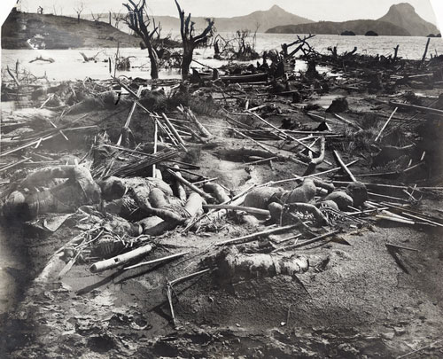
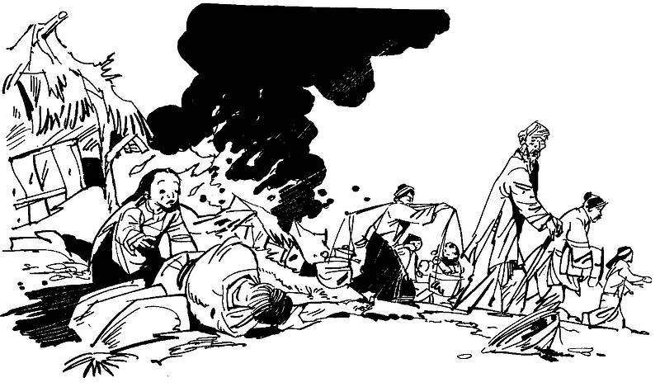
Ruộng đất bỏ hoang
Đời sống nhân dân khổ cực

Slide 12
 | Tình hình ruộng đất
Ở ĐÀNG NGOÀI
Ở ĐÀNG TRONG
- Do những cuộc xung đột kéo dài làm cho sản xuất nông nghiệp bị sa sút nghiêm trọng. Tình trạng biến ruộng công thành ruộng tư ngày càng phổ biến.
- Người nông dân mất ruộng đất. Bên cạnh đó, tình trạng thiên tai, mất mùa, đói kém,... khiến nông dân nghèo ở nhiều địa phương phải bỏ làng đi phiêu tán.
Nhờ khai hoang và điều kiện tự nhiên thuận lợi nên nông nghiệp phát triển rõ rệt, nhất là ở vùng đông bằng sông Cửu Long. Sự phát triển của nông nghiệp Đàng Trong dẫn đưa đến sự hình thành tầng lớp địa chủ lớn. Song, tình trạng nông dân bị bần cùng hoá do mất ruộng đất chưa nghiêm trọng như ở Đàng Ngoài.

Slide 13
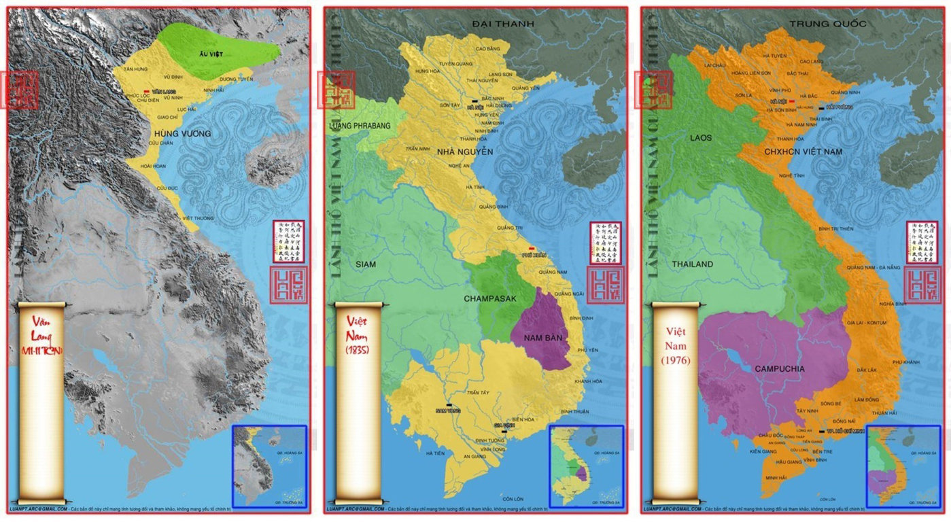

Slide 14
BÀI 9: KINH TẾ, VĂN HÓA, TÔN GIÁO TRONG CÁC THẾ KỈ XVI-XVIII (T1)
1. Tình hình kinh tế trong các thế kỉ XVI - XVIII
a. Nông nghiệp:
- Ở Đàng Ngoài: Nền nông nghiệp sa sút nghiêm trọng. Tình trạng lấn chiếm ruộng công thành ruộng tư ngày càng phổ biến. Đời sống nhân dân đói khổ vì tô, thuế, thiên tai, mất mùa.
- Ở Đàng Trong: Nông nghiệp có bước phát triển. Tình trạng nông dân bị bắn cùng hoá cũng diễn ra song chưa nghiêm trọng như Đàng Ngoài.

Slide 15
1. Tình hình kinh tế trong các thế kỉ XVI - XVIII
a. Nông nghiệp:
b. Nghề thủ công nghiệp.
Hãy liệt kê các nghề thủ công và làng nghề thủ công thời kì này?

Slide 16
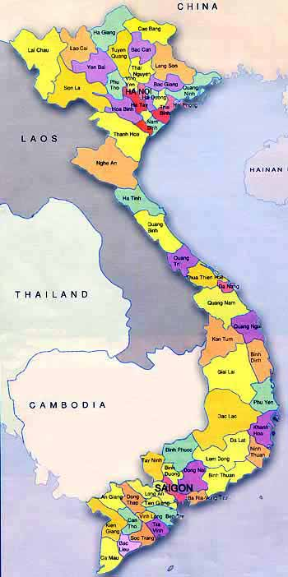
Gốm ThổHà (B,Giang)
Dệt La Khê
(S.Tây)
T.LONG
Gốm Bát Tràng
(H.Nội)
Rèn sắt Nho Lâm
(N.An)
Xuất hiện nhiều làng nghề thủ công nghiệp
Rèn sắt H.Lương-P.Bài (T.Thiên)
Mía đường
(Q.Nam)
GIA ĐỊNH
Các làng nghề thủ công nổi tiếng ở TK XVII

Slide 17
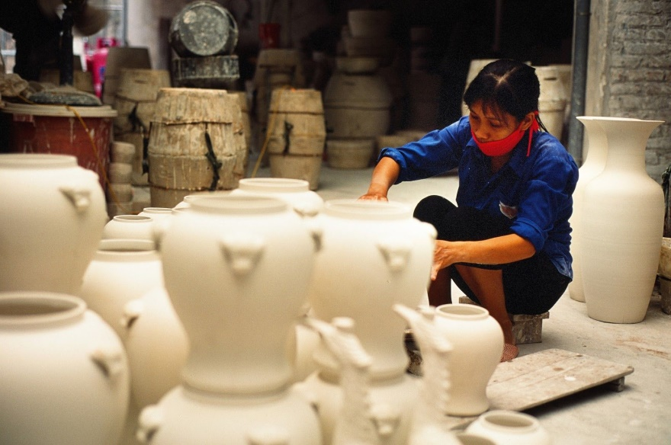
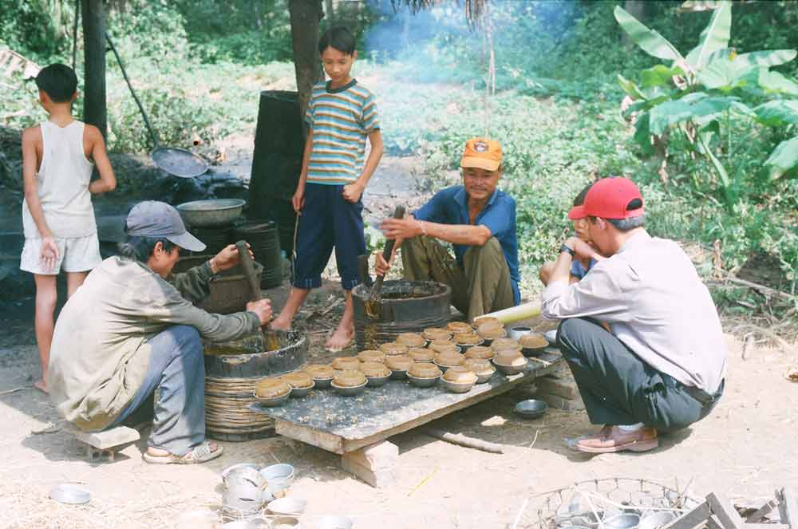
LÀNG GỐM BÁT TRÀNG
( HÀ NỘI)
LÀNG LÀM ĐƯỜNG MÍA Ở QUẢNG NAM

Slide 18
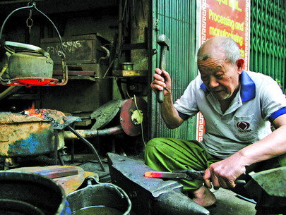
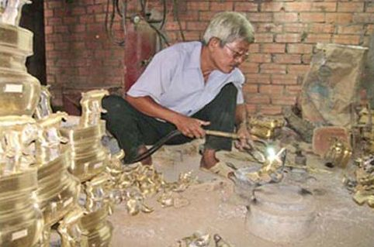
Tiệm rèn sắt ở Nho Lâm – Nghệ An
Nghề đúc đồng ở Phú Lộc- Diên Khánh

Slide 19
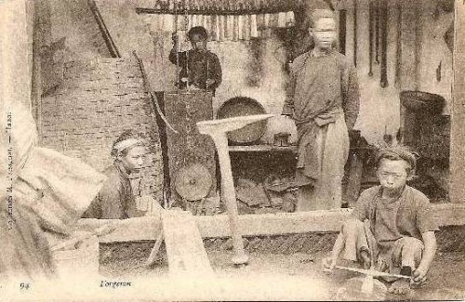
Nghề rèn Phú Bài (xưa) (TT Huế)
Làng gốm Thổ Hà (Bắc Giang)

Slide 20
1. Tình hình kinh tế trong các thế kỉ XVI - XVIII
a. Nông nghiệp:
b. Nghề thủ công nghiệp.

Slide 21
1. Tình hình kinh tế trong các thế kỉ XVI - XVIII
b. Nghề thủ công nghiệp.
- Duy trì hoạt động của quan xưởng để phục vụ nhu cầu của vua quan, binh lính.
- Nghề thủ công trong nhân dân: phát triển mạnh mẽ với nhiều làng nghề nổi tiếng khắp Đàng Trong, Đàng Ngoài.

Slide 22
1. Tình hình kinh tế trong các thế kỉ XVI - XVIII
a. Nông nghiệp:
b. Nghề thủ công nghiệp.
c. Thương nghiệp
Hãy nêu những nét chính về thương nghiệp trong thời kì này? Kể tên các đô thị?

Slide 23
Phố Hiến
Thăng Long
Xuất hiện nhiều trung tâm buôn bán sầm uất
Thanh Hà
Hội An
Gia Định

Slide 24
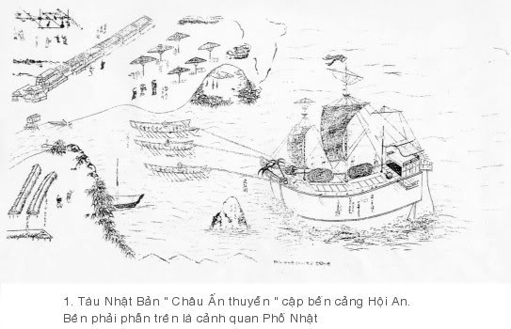
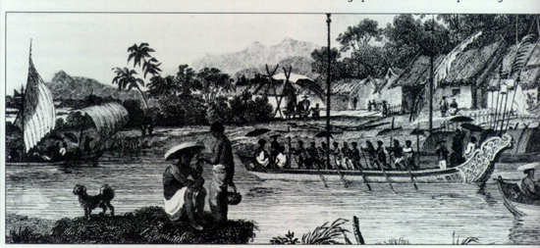
Hội An – Thành phố cảng lớn nhất Đàng Trong thế kỷ XVII

Slide 26
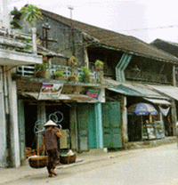
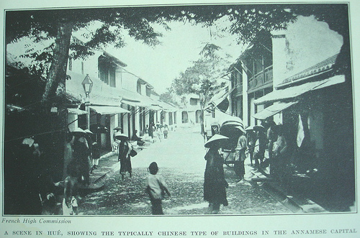
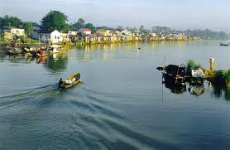
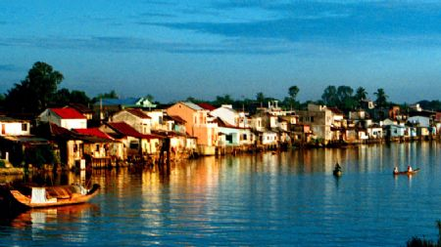
Phố thị Thanh Hà (Huế)

Slide 27
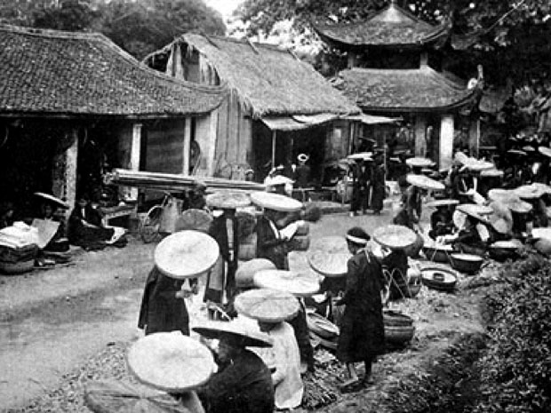
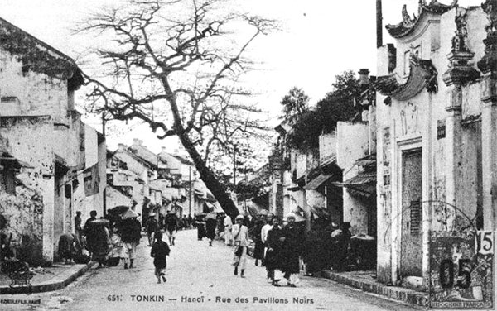
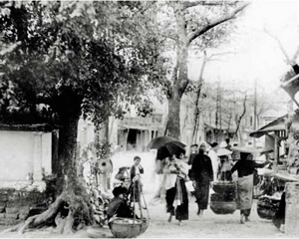
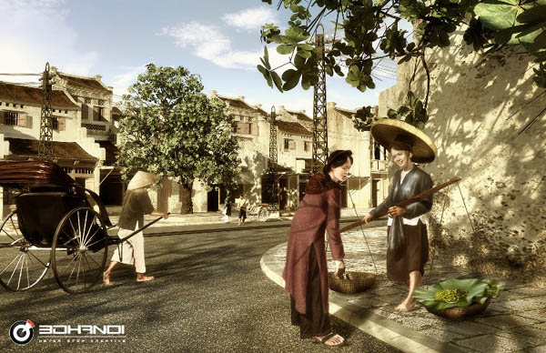
Thăng Long – Kẻ chợ “Thứ nhất kinh kỳ,...” thế kỷ XVII

Slide 28
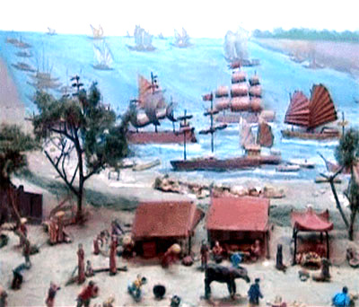
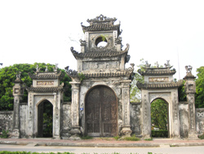
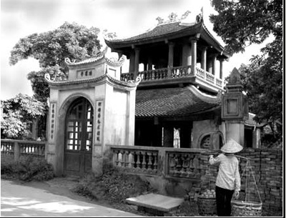
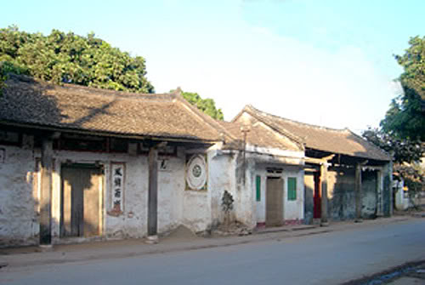
“Thứ nhì Phố Hiến” (Hưng Yên)

Slide 29
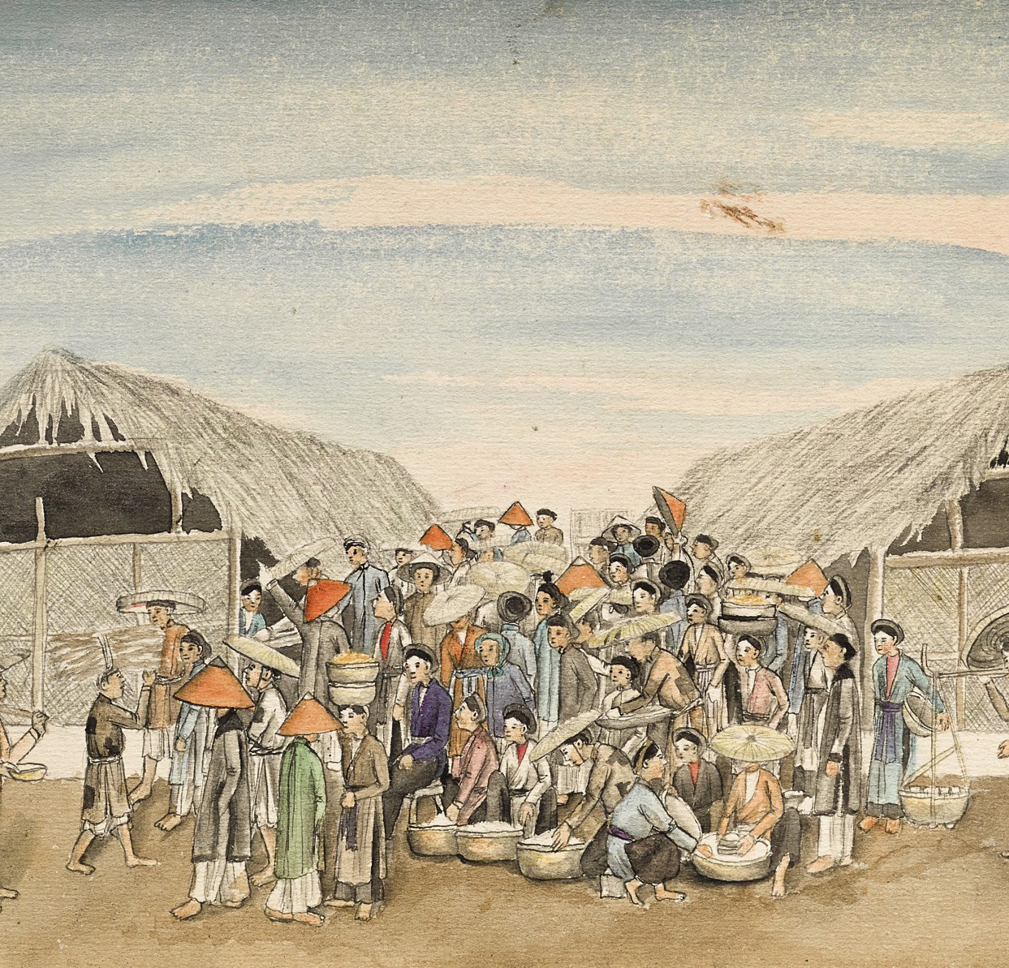
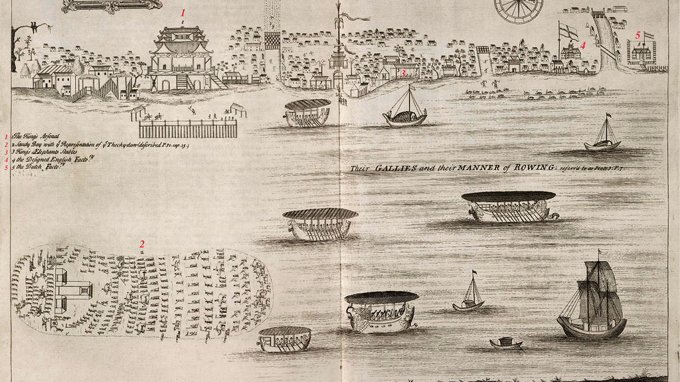
Buôn bán với nước ngoài phát triển.

Slide 30
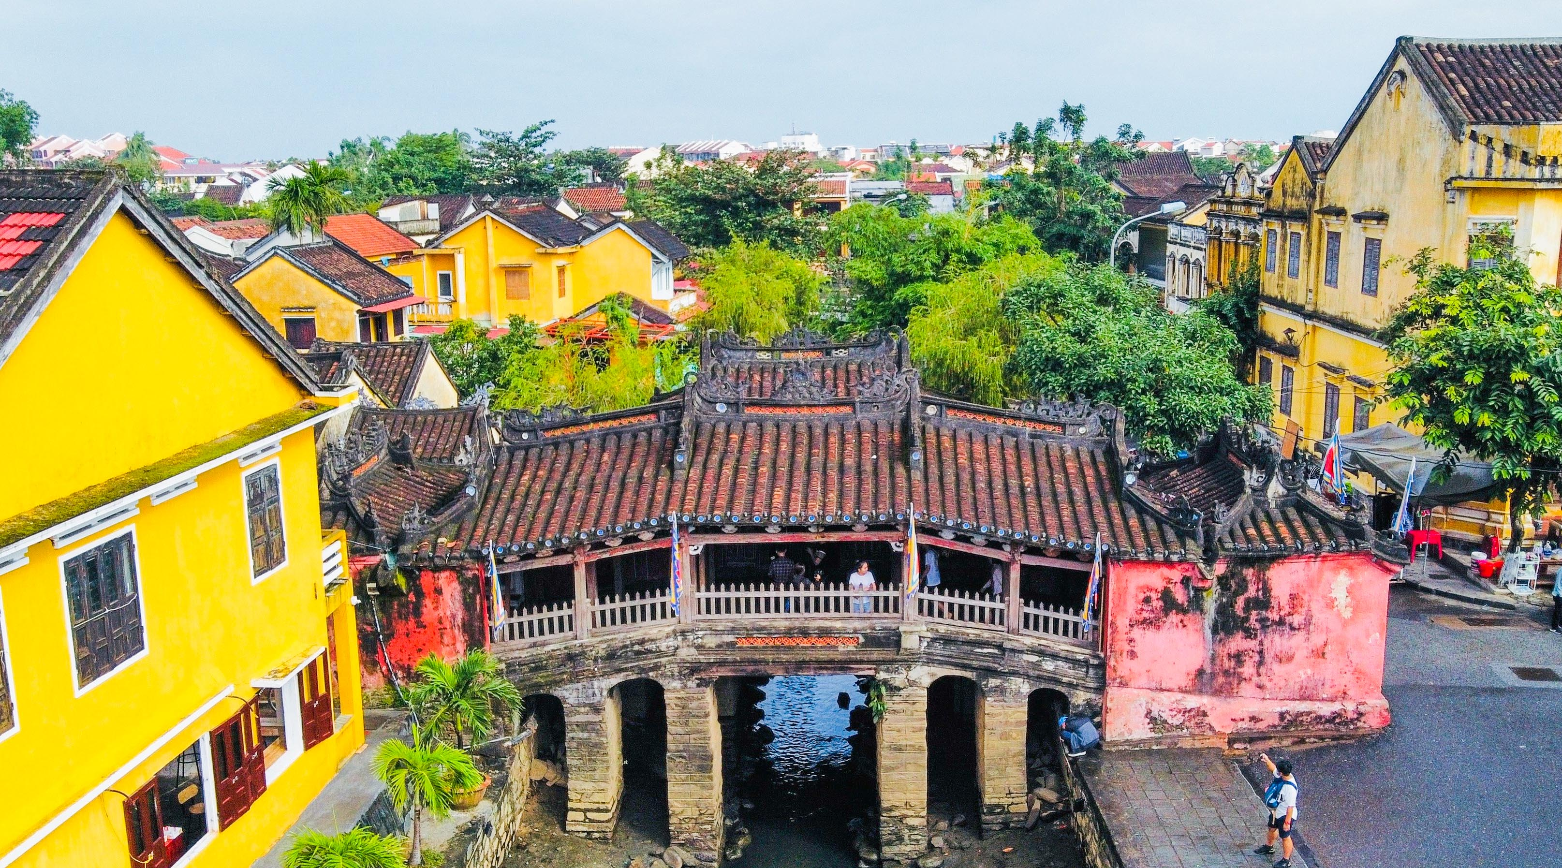
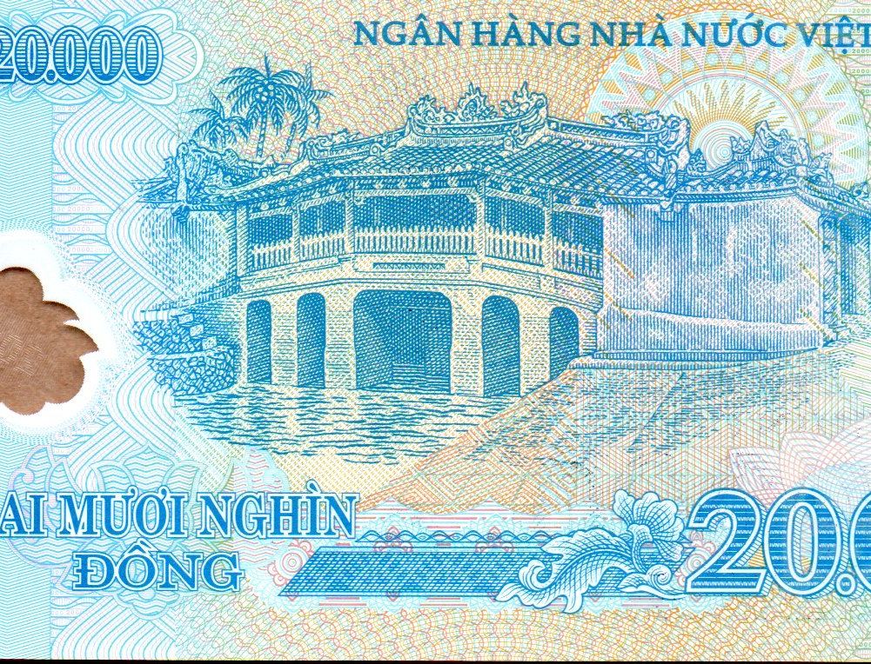
Chùa cầu Hội An

Slide 32
1. Tình hình kinh tế trong các thế kỉ XVI - XVIII
c. Thương nghiệp
- Buôn bán trong nước mở rộng qua hệ thống các chợ.
- Buôn bản với nước ngoài phát triển. Các đô thị hưng thịnh và trở thành trung tâm buôn bán lớn, nơi giao thương với các thương nhân nước ngoài như: Thăng Long. Phố Hiến, Thanh Hà, Hội An, Gia Định...

Slide 33
LUYỆN TẬP

Slide 34
Câu 1: Nông nghiệp Đàng Trong phát triển rõ rệt nhờ vào yếu tố chính nào?
Chính sách tích cực khai hoang, mở rộng lãnh thổ của nhà nước.
Đất đai màu mỡ.
Việc đặt thêm các cơ sở hành chính mới như lập phủ Gia Định.
Chính sách cấp nông cụ, lương ăn cho nông dân, tha tô thuế binh dịch.
LUYỆN TẬP

Slide 35
Câu 2: Ca dao Việt Nam có câu :
"Ước gì anh lấy được nàng
Để anh mua gạch Bát Tràng về xây"
Gạch Bát Tràng ở đâu?
A. Hải Dương.
B. Hưng Yên.
C. Hà Nội.
D. Hải Phòng
LUYỆN TẬP

Slide 36
Câu 3: Kẻ chợ còn có tên gọi là gì?
A. Thăng Long
B. Phố Hiến
C. Hội An
D. Thuận Hóa
LUYỆN TẬP

Slide 37
Câu 4: So với kinh tế Đàng Trong thì kinh tế Đàng Ngoài
A. phát triển hơn.
B. ngưng trệ hơn.
C. ngang bằng.
D. lúc phát triển hơn, lúc kém hơn.
LUYỆN TẬP

Slide 38
Câu 5: Đâu là phố cảng lớn nhất Đàng Trong vào thế kỉ XVI-XVIII?
A. Phố Hiến.
B. Hội An.
C. Vân Đồn.
D. Thăng Long
LUYỆN TẬP

Slide 39
Vận dụng
Tìm hiểu một làng nghề thủ công nổi tiếng của Đại Việt trong các thế kỉ XVI – XVIII còn duy trì hoạt động cho đến ngày nay. Viết một đoạn văn ngắn giới thiệu về làng nghề đó.

Slide 40
Dặn dò
- Về nhà học bài theo nội dung câu hỏi sách giáo khoa, làm các bài tập ở sách bài tập
- Soạn trước bài mới vào vở soạn.
Xem trước phần tiếp theo của bài

